Slide 1
C++程序设计
程龙

Slide 2
第3章 课后题
C++程序设计

Slide 3
3.8
#include <iostream>
using namespace std;
int main( )
{
int a=3,b=4,c=5,x,y;
cout<<(a+b>c && b==c)<<endl;
cout<<(a||b+c && b-c)<<endl;
cout<<(!(a>b) && !c||1)<<endl;
cout<<(!(x=a)&&(y=b)&&0)<<endl;
cout<<(!(a+b)+c-1 && b+c/2)<<endl;
return 0;
}
假设 a=3，b=4，c=5
（1）a+b>c && b = = c
（2）a||b+c && b-c
（3）！(a>b) && !c||1
（4）！(x=a)&&(y=b)&&0
（5）！(a+b)+c-1 && b+c/2
!非 高
算术运算符
关系运算符
&& ||
赋值运算符
逗号运算符 低
0 1 1 0 1
.Net程序设计基础

Slide 4
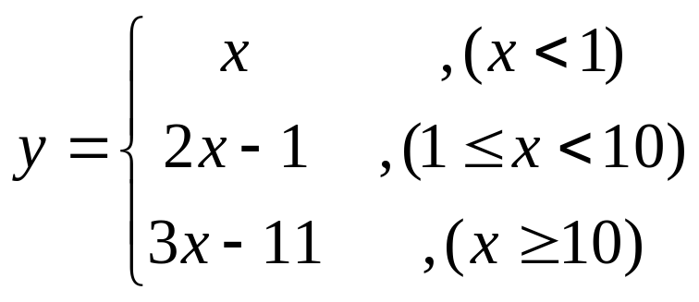
3.10
有一个函数：
编写一个程序，输入x，输出y的值。

Slide 5
#include <iostream>
using namespace std;
int main()
{
int x,y;
cout<<"Please input x:";
cin>>x;
if (x<1)
y=x;
else if (x<10)
y=2*x-1;
else
y=3*x-11;
cout<<"y="<<y<<endl;
return 0;
}

Slide 6
3.11
给出一个百分制的成绩，要求输出成绩等级’A’、’B’、’C’、’D’、’E’。90分以上为‘A’，80~89分为‘B’，70~79分为‘C’，60~69分为‘D’，60分以下为‘E’。

Slide 7
#include <iostream>
using namespace std;
int main()
{
int x;
char y;
cout<<"Please input a score:";
cin>>x;
while (x>100||x<0)
{
cout<<"Please input a score.";
cin>>x;
}
switch (int(x/10))
{
case 10:
case 9: y='A';break;
case 8: y='B';break;
case 7: y='C';break;
case 6: y='D';break;
default: y='E';
}
cout<<y;
return 0;
}

Slide 8
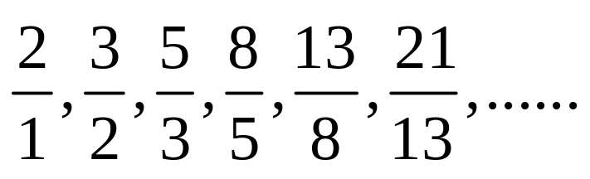
3.21
#include <iostream>
using namespace std;
int main()
{
int i,t;
double a=2,b=1,sum=0;
for (i=1;i<=20;i++)
{
sum=sum+a/b;
t=a;
a=a+b;
b=t;
}
cout<<sum<<endl;
return 0;
}
有一分数序列
求出这个数列前20项之和。

Slide 9
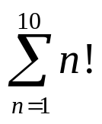
3.18
求 （即：1!+2!+3!+4!+……+10！）
#include <iostream>
using namespace std;
int main()
{
double sum=0, t=1;
int i;
for (i=1;i<=10;i++)
{
t=t*i;
sum=sum+t;
}
cout<<sum<<endl;
return 0;
}

Slide 10
第4章 课后题
C++程序设计

Slide 11
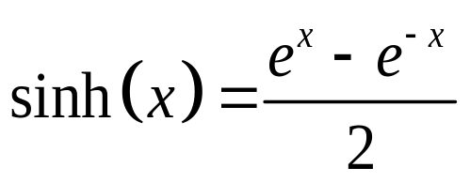
4.5
写一个函数求sinh(x)的值，求sinh(x)的近似公式为：
其中，用一个函数求e^{x}

Slide 12
#include <iostream>
#include <cmath>
using namespace std;
double e(double x)
{
return exp(x);
}
int main()
{
double x,sinh;
cout<<"Please enter x";
cin>>x;
sinh=(e(x)+e(-x))/2;
cout<<"sinh("<<x<<")="<<sinh<<endl;
return 0;
}

Slide 13
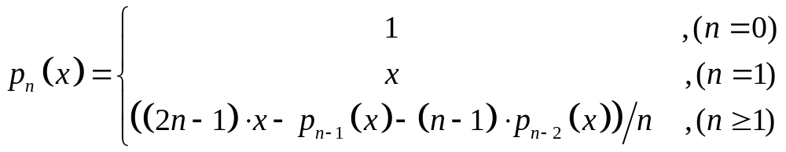
4.8
用递归法求n阶勒让德多项式的值，递归公式为：

Slide 14
#include <iostream>
using namespace std;
float p(int n,int x)
{
if (n= =0)
return 1;
else if(n= =1)
return x;
else
return (((2*n-1)*x*p(n-1,x)-(n-1)*p(n-2,x))/n);
}
int main()
{
int x,n;
cout<<"Please enter x and n";
cin>>x>>n;
cout<<"p"<<n<<"("<<x<<")="<<p(n,x)<<endl;
return 0;
}

Slide 15
第5章 课后题
C++程序设计

Slide 16
5.3 求一个3*3矩阵对角线元素之和。
#include <iostream>
using namespace std;
int main()
{
int a[3][3],sum=0;
int i,j;
for (i=0;i<3;i++)
for (j=0;j<3;j++)
cin>>a[i][j];
for (i=0;i<3;i++)
sum=sum+a[i][i];
cout<<"sum="<<sum<<endl;
return 0;
}
.Net程序设计基础

Slide 17
5.5 将一个数组中的值按照逆序重新存放。例如原来顺序为8、6、5、4、1。要求改成1、4、5、6、8。
.Net程序设计基础

Slide 18
#include <iostream>
using namespace std;
int main()
{ const int n=5;
int a[n],i,temp;
for (i=0;i<n;i++)
cin>>a[i];
cout<<"The array a is"<<endl;
for (i=0;i<n;i++)
cout<<a[i]<<" ";
cout<<endl;
for (i=0;i<n/2;i++)
{
temp=a[i]; a[i]=a[n-i-1]; a[n-i-1]=temp;
}
cout<<"The exchanged array a is"<<endl;
for (i=0;i<n;i++)
cout<<a[i]<<" ";
cout<<endl;
return 0;
}
.Net程序设计基础

Slide 19
额外习题
C++程序设计

Slide 20
1、打印出所有的“水仙花数”，所谓“水仙花数”是指一个3位数，其各位数字立方和等于该数本身。例如：153是一个“水仙花数”，因为153＝1*1*1＋5*5*5＋3*3*3。
.Net程序设计基础

Slide 21
#include <iostream>
using namespace std;
int main ()
{
int i,j,k,n;
cout<<"narcissus numbers are:"<<endl;
for (n=100;n<1000;n++)
{
i=n/100;
j=n/10-i*10;
k=n%10;
if (n = = i*i*i + j*j*j + k*k*k)
cout<<n<<" ";
}
cout<<endl;
return 0;
}
.Net程序设计基础

Slide 22
2、求和：
S= 1+ 1/(1+2)+1/(1+2+3)+...+1/(1+2+3+...+50)
#include <iostream>
using namespace std;
int main()
{
float s=1;
int i, item=1;
for (i=2;i<=50;i++)
{
item=item+i;
s=s+1.0/item;
}
cout<<"S= 1+ 1/(1+2)+1/(1+2+3)+...+1/(1+2+3+...+50)= "<<s<<endl;
return 0;
}
.Net程序设计基础

Slide 23
#include <iostream>
using namespace std;
int sum(int a)
{
int c=0;
static int b=3;
c+=1;
b+=2;
return(a+b+c);
}
int main()
{
int I;
int a=2;
for(I=0;I<5;I++)
{
cout<<sum(a)<<endl;
}
return 0;
}
3、分析程序结果：
答案： 8
10
12
14
16
C++程序设计基础

Slide 24
第6章 课后题
C++程序设计

Slide 25
6.1 输入3个整数，按照有小到大的顺序输出。
C++程序设计基础

Slide 26
#include<iostream>
using namespace std;
int main()
{
void exchange(int *p1,int *p2);
int *p1,*p2,*p3;
int a,b,c;
cout<<"请输入三个整数："<<endl;
cin>>a>>b>>c;
p1=&a;
p2=&b;
p3=&c;
if(a>b)
{
exchange(p1,p2);
}
if(a>c)
{
exchange(p1,p3);
}
if(b>c)
{
exchange(p2,p3);
}
cout<<"由小到大为：a="<<a<<" b="<<b<<" c="<<c<<endl;
return 0;
} //交换两个数的值 利用指针
void exchange(int *p1,int *p2)
{
int temp;
temp=*p1;
*p1=*p2;
*p2=temp;
}
.Net程序设计基础

Slide 27
6.2 输入3个字符串，按照有小到大的顺序输出。
#include <iostream>
#include <string.h>
using namespace std;
void swap(char *s1,char *s2) ;
void main()
{
char str1[20],str2[20],str3[20];
printf("Input three strings:\n");
gets(str1);
gets(str2);
gets(str3);
if(strcmp(str1,str2)>0)swap(str1,str2);
if(strcmp(str1,str3)>0)swap(str1,str3);
if(strcmp(str2,str3)>0)swap(str2,str3);
cout<<"After exchange:";
cout<<str1<<endl<<str2<<endl<<str3;
}
void swap(char *s1,char *s2)
{
char p[20];
strcpy(p,s1);//strcpy拷贝字符串的函数
strcpy(s1,s2);
strcpy(s2,p);
}
.Net程序设计基础

Slide 28
Thank You !
C++程序设计

